Slide 1

MÓDULO 28 · MATEMÁTICA · AULA 471
Assíntotas Oblíquas
Quando a diferença de grau é exatamente 1
Assíntotas oblíquas

Slide 2
Para começar
f(x)=(x²+1)/(x-1) não tem assíntota horizontal — isso significa que seu gráfico não se aproxima de reta nenhuma?
POSSOR · Pré-Cálculo · Aula 471
2

Slide 3
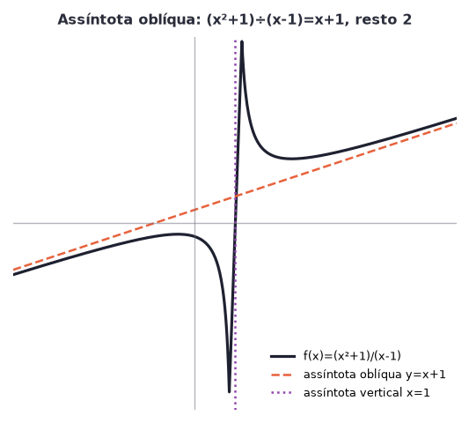
O conceito central
Quando o grau do numerador excede o do denominador em exatamente 1, existe assíntota oblíqua (y=mx+n).
POSSOR · Pré-Cálculo · Aula 471
3

Slide 4
Como funciona
A divisão polinomial dá o quociente, que é a equação da assíntota oblíqua.
• Dividir numerador por denominador (divisão polinomial)
• O quociente (ignorando o resto) é a equação da assíntota oblíqua
POSSOR · Pré-Cálculo · Aula 471
4

Slide 5

Cuidado com essa armadilha
Procurar uma assíntota horizontal quando os graus diferem em exatamente 1, em vez de uma oblíqua.
POSSOR · Pré-Cálculo · Aula 471
5

Slide 6
Exemplo resolvido
Determine a assíntota oblíqua de f(x)=(x²+1)/(x-1).
(x²+1)÷(x-1): quociente x+1, resto 2
Assíntota oblíqua: y=x+1
POSSOR · Pré-Cálculo · Aula 471
6

Slide 7
Roteiro de hoje
1
Pergunta inicial
2
Divisão polinomial
3
Exemplo
4
Exercícios
POSSOR · Pré-Cálculo · Aula 471
7

Slide 8

Hora dos Exercícios — Fixação
QUESTÃO 1
Determine a assíntota oblíqua de f(x)=(x²+1)/(x-1).
💡 Dica
Assim que perceber que os graus diferem em exatamente 1, troque a busca por assíntota horizontal pela divisão polinomial — o quociente é a reta oblíqua.
POSSOR · Pré-Cálculo · Aula 471
8

Slide 9

Gabarito e Encerramento
Resposta
y=x+1 (quociente da divisão (x²+1)÷(x-1)).
Resumo da Aula
Com as três assíntotas dominadas, a próxima aula revisa funções polinomiais por completo.
• Grau do numerador = grau do denominador + 1 → assíntota oblíqua, obtida pelo quociente da divisão polinomial.
Próxima aula: Módulo concluído.
POSSOR · Pré-Cálculo · Aula 471
9

